Slide 1

例
必攻試題
1
2

Slide 2
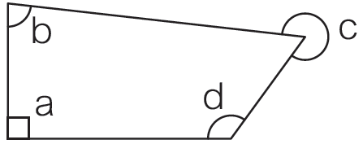

例
小於90°
大於180°但小於360°
等於90°
大於90°但小於180°
上圖中，哪個角是反角？
答
反角是大於180 °但小於360°的角。
∠c是反角。

Slide 3
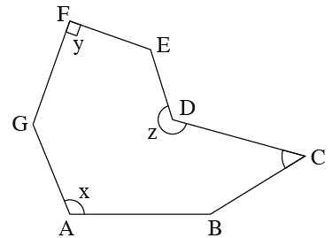
1.
直角
大於180°但小於360°
∠z是反角
鋭角
大於90°但小於180°
∠x是鈍角
根據上圖，下列哪些描述是正確的？
I. ∠x是一個鈍角。
II. ∠y的角度比∠DCB的大。
III. ∠z是一個反角。
(2023年題型)
✓
✓
即∠ y比∠DCB大。
✓
A. 只有I及II B. 只有I及III
C. 只有II及III D. I、II及III
D

Slide 4
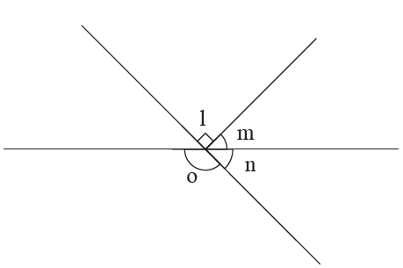
2.
∠l＋∠m＋∠n = 180°
∠n = 180°－∠l－∠m
= 180°－90°－40°
= 50°
上圖中，∠ m = 40˚，∠ o的角度是多少？
(原創題型)
A. 130° B. 120°
C. 110° D. 100°
A
∠o＋∠n = 180°
∠o = 180°－∠n
= 180°－50 °
= 130°

Slide 5
本特訓完

